Slide 1
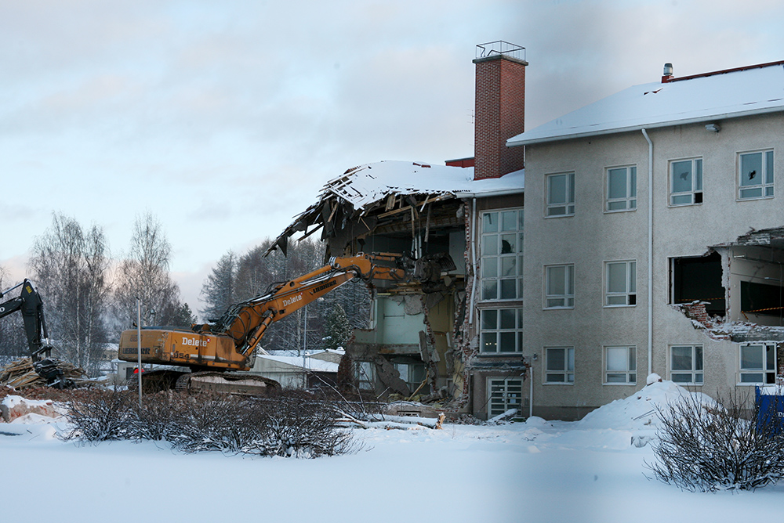
Uuden koulun suunnitelma
Mopopojat

Slide 2


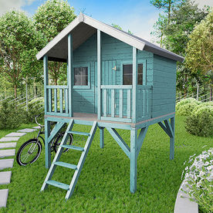
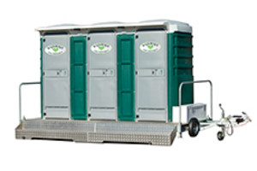
Pihan antimet
Pihalta kuuluisi löytyä ns”välitunti maja”.
Sen kuuluisi kuta kuinkin näyttää tältä.
Pihalta pitäisi löytyä yksityis vessat.
Sanalla tupakka maja tarkoitetaan majaa.
Siellä EI polteta.

Slide 3
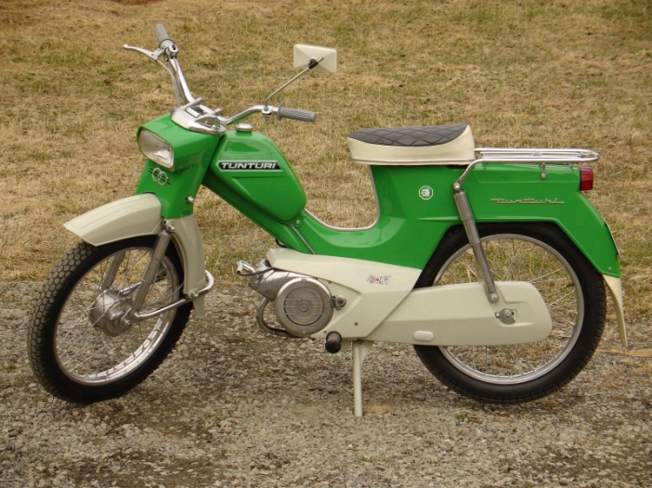
Pihan näyttävyys
Pihalla pitäisi olla edellisen dian mukaan tuollaset antimet.
Kaikilla on mukavaa, kun kaikille löytyy jotain.

Slide 4
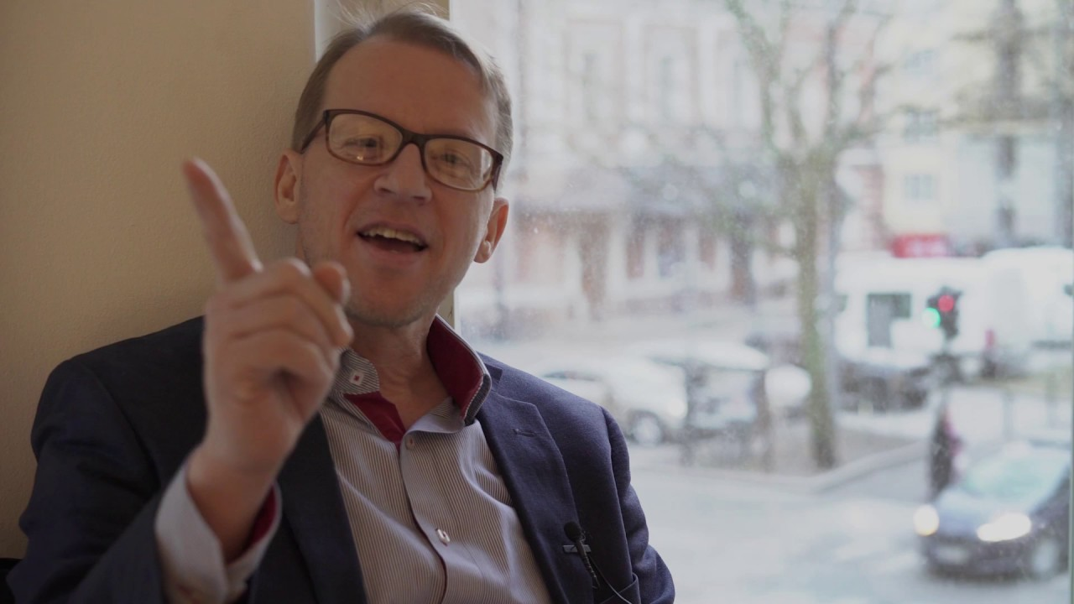
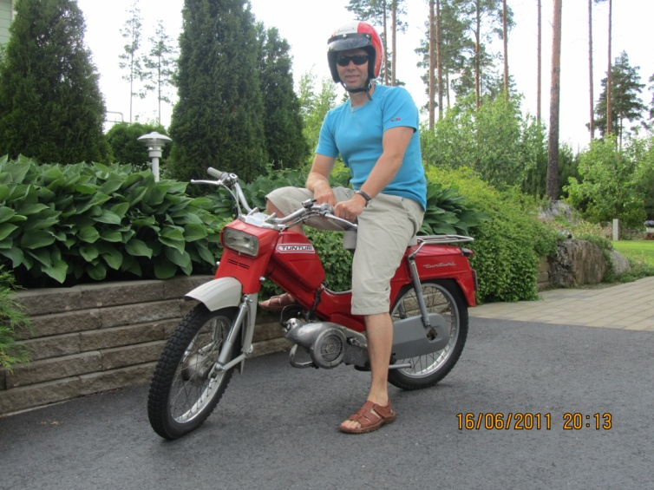
Pihan äänet
Pihalla kuuluu mopon pörinää.
Pihalla kuuluu myös opettajien huutoa.
Opettaja sanoo: Majalla ei sitten polteta tupakkaa!!!!!

Slide 5
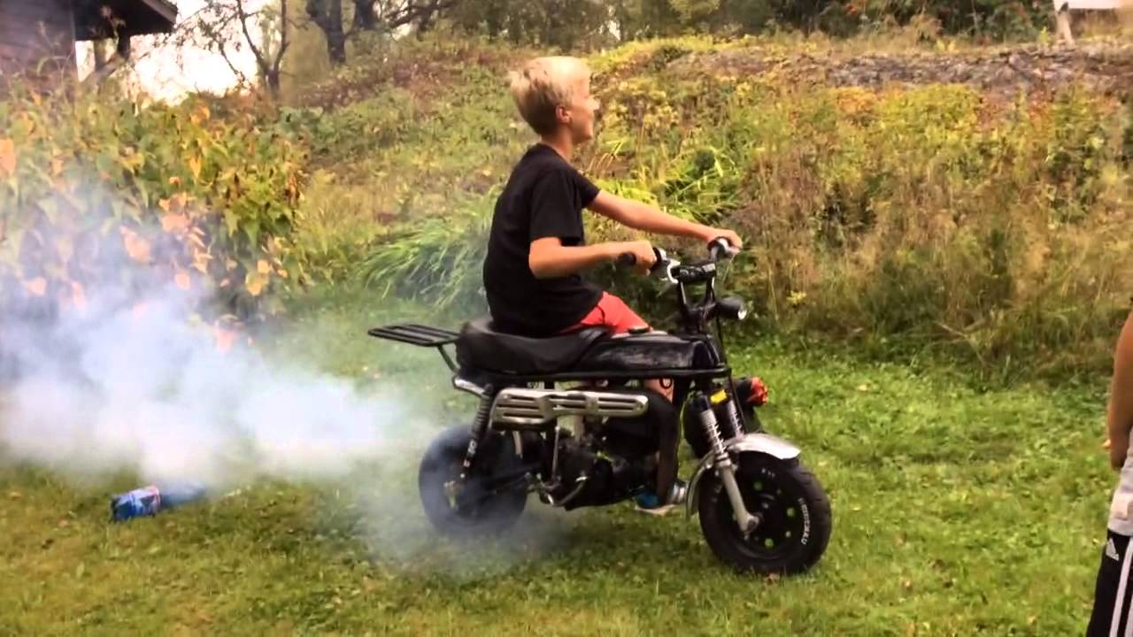

Pihan tuoksut
Pihalla dunkkaa kaks-tahti (two-strokes)
Pihalla haisee puhdas luonto.

Slide 6

Pihan tarkoitus
Piha on tarkoitettu koululaisille.
Vapaa-ajalla se voi olla nuorten kokoontumispaikka.

